Slide 1
《密码工程》
第11章 密码芯片故障分析
主讲人：王安
单 位：北京理工大学网络空间安全学院

Slide 2
1
故障分析手段与基本假设
Please Enter Your Title Here
2
芯片级故障分析示例
目录
Please Enter Your Title Here
3
算法级故障分析
Please Enter Your Title Here
CONTENTS
4
分组密码的差分故障分析
Please Enter Your Title Here
5
持续性故障分析与暂稳攻击
Please Enter Your Title Here

Slide 3
故障分析手段与基本假设
Section 1

Slide 4
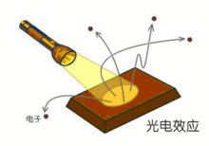
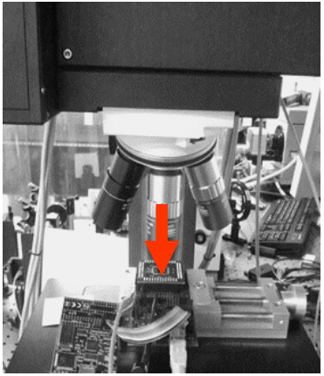
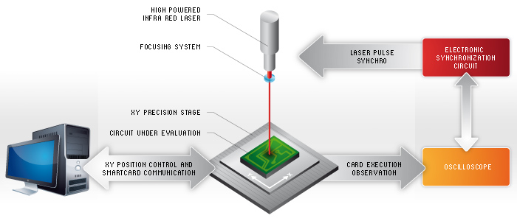
故障攻击手段1：激光照射
1887年赫兹发现了光电效应
在高于某特定频率的电磁波照射下，某些物质内部的电子会被光子激发出来而形成电流，即光生电

Slide 5
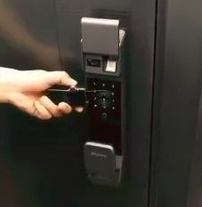
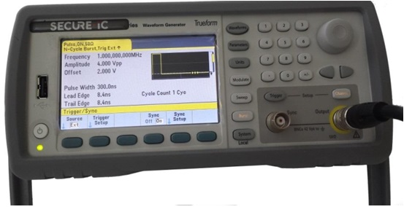
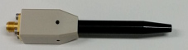
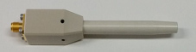
故障攻击手段2：电磁脉冲
SecureIC的电磁注入平台
MORITA TECH的电场/磁场注入探头
利用“特斯拉线圈”开锁
特斯拉线圈产生的强电磁脉冲攻击智能锁芯片之后，会造成芯片死机并重启
有的智能锁默认重启后自动开锁，所以特斯拉线圈能秒开智能锁

Slide 6
故障攻击手段3：时钟毛刺
时钟
关键路径
时钟毛刺

Slide 7


时序逻辑电路工作原理
时钟：

Slide 8


毛刺时钟
毛刺时钟

Slide 9
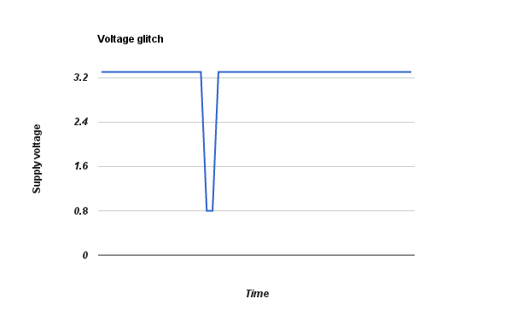
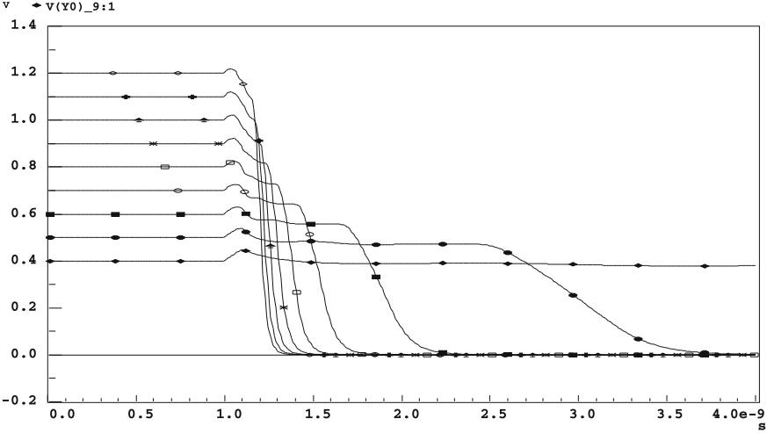
故障攻击手段4：电源毛刺
电压毛刺示例
电路中某比特变0的时间与电压关系图
芯片瞬间掉电：
使芯片发生瞬时故障
原理：电压越低，电子传输速度越慢，从而发生setup time violation
掉电后尽快恢复正常电源：
确保芯片不复位，继续工作并输出错误数据

Slide 10
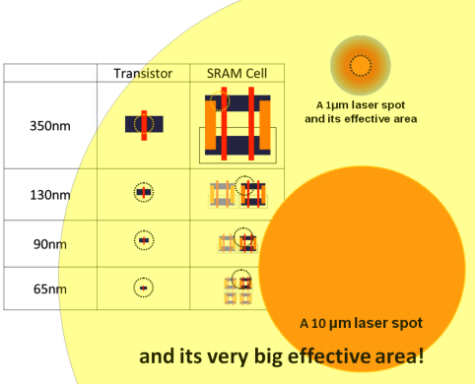
故障攻击手段效果简析
电压、时钟毛刺故障
非侵入式
时间可控，精度高
空间完全不可控
激光故障
半侵入式，需开盖
时间可控，精度高
空间可控，精度偏低
电磁脉冲故障
非侵入式
启动时间可控，持续时间不可控
空间定位准确，但影响范围较大
激光点与芯片工艺的尺寸对比

Slide 11
故障攻击基本假设
数据方面：
注入故障时，受影响的数被置0
注入故障时，受影响的数被置1
注入故障时，受影响的数变为随机数
空间方面：
影响连续的若干比特
只影响某1比特（理想化假设）
使一小片电路失效
功能方面：使某个CPU指令非正常执行
常见模型：使8位单片机的一个字节发生随机故障

Slide 12
芯片级故障分析示例
Section 2

Slide 13
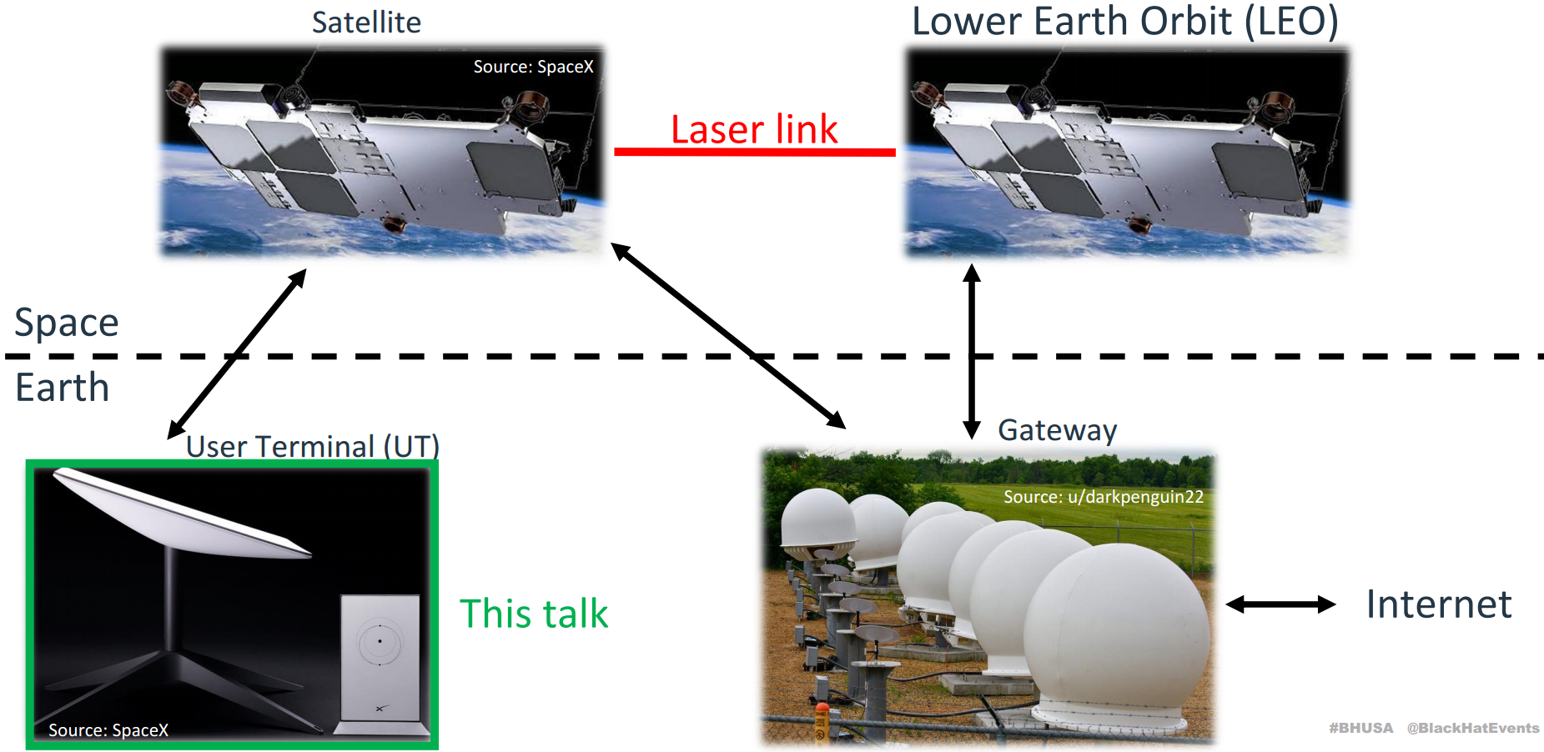
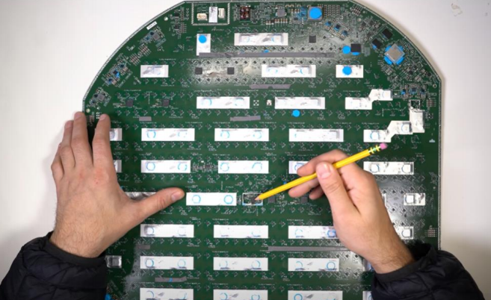
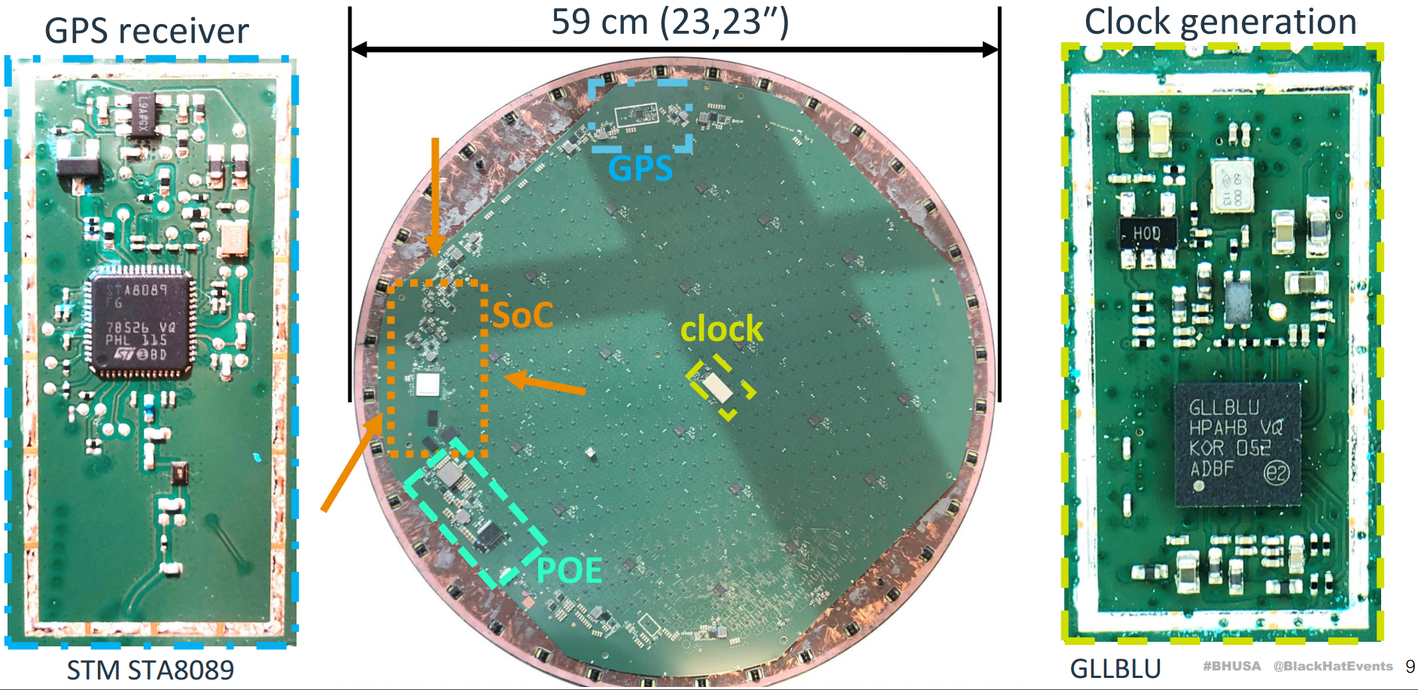
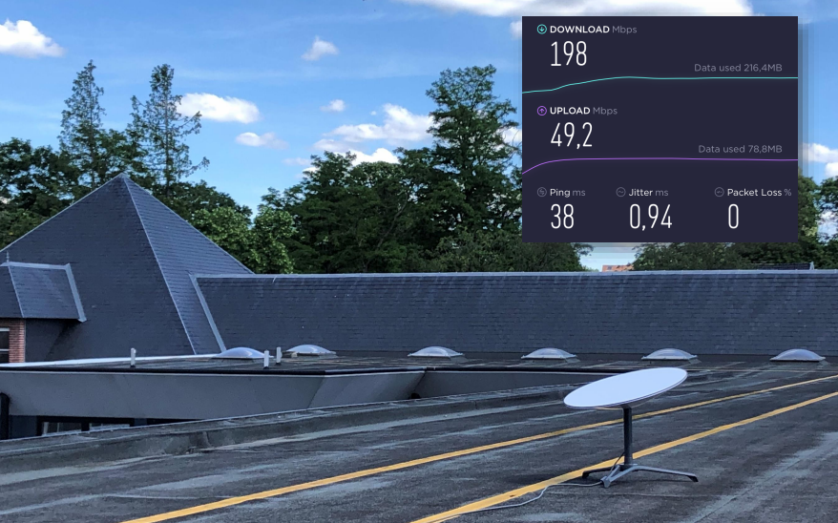
针对星链终端中认证协议的故障攻击
星链终端的拆解
星链应用场景
星链终端的工作环境
星链终端的逆向分析
L. Wouters. Glitched on Earth by Humans: A Black - Box Security Evaluation of the SpaceX Starlink User Terminal. BlackHat 2022.

Slide 14
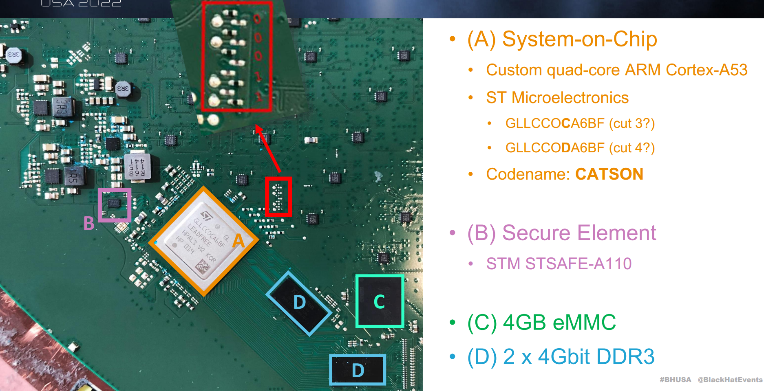
星链终端电路板的逆向分析

Slide 15
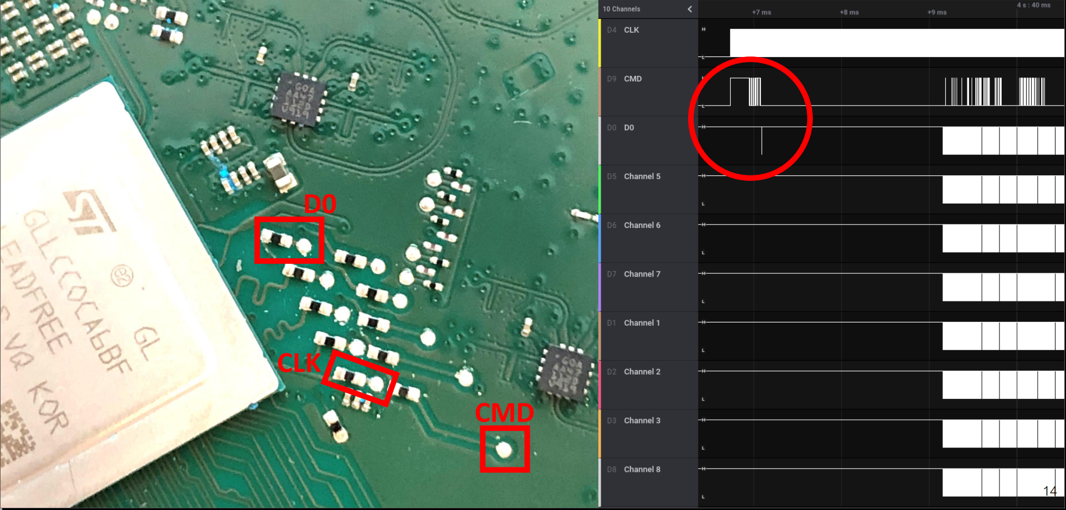
对部分测试点进行逻辑分析

Slide 16
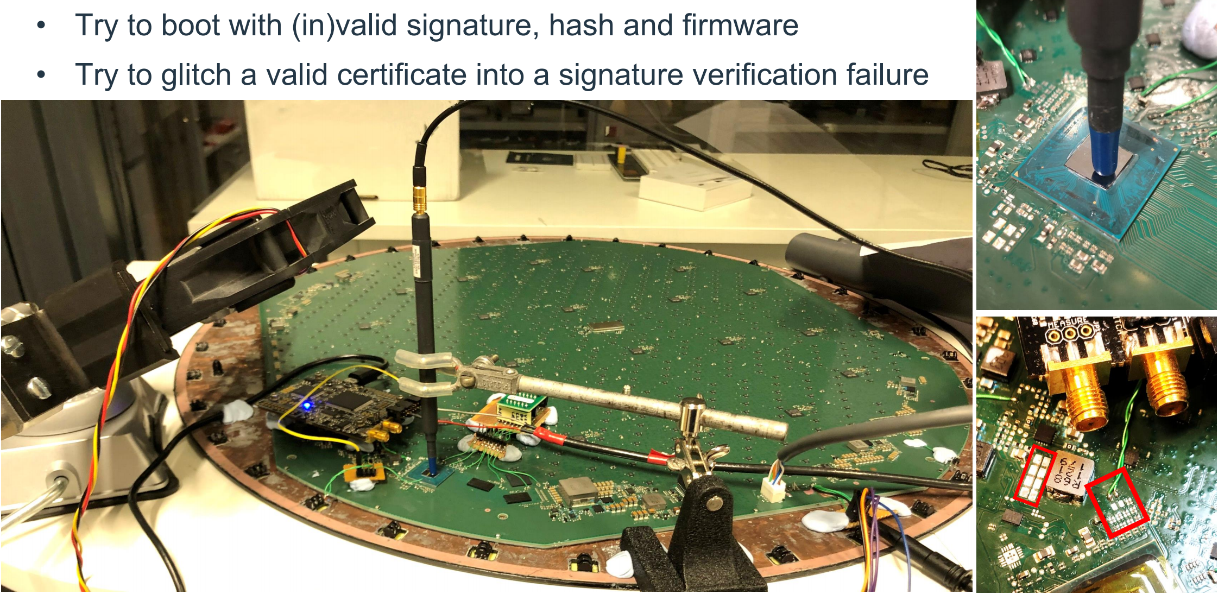
对SE和SoC进行故障/电磁攻击
故障注入设备：NewAE ChipWhisperer-Lite（价格$250）
故障端口连接到SoC核心电压VCC
核心电压瞬间短路至GND

Slide 17
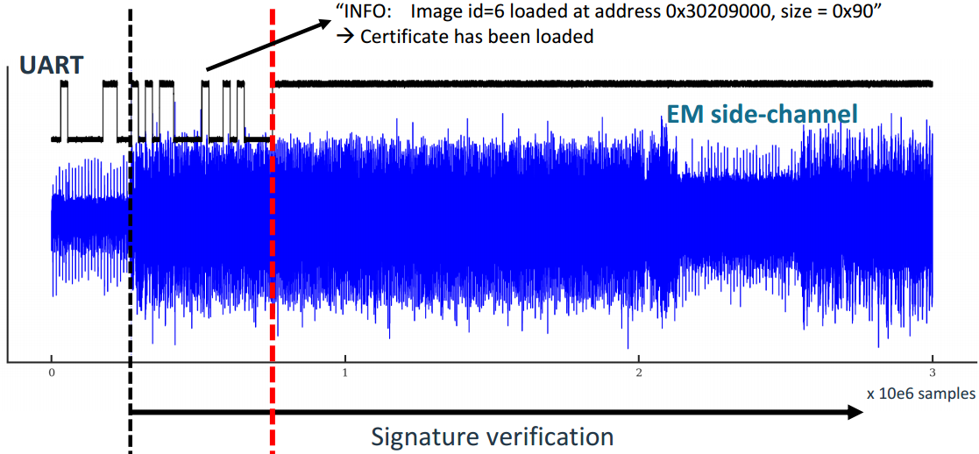
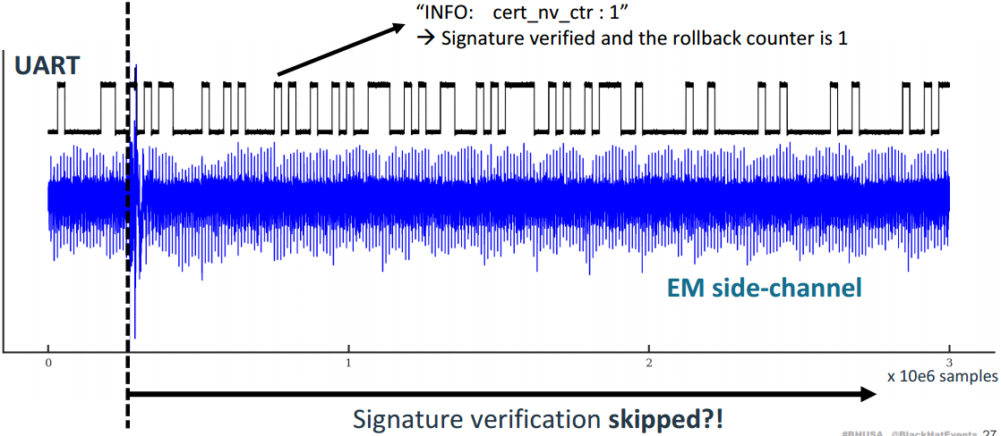
对SE进行故障攻击的效果
正常认证时SoC调用验签的电磁波形
注入故障时验签步骤被绕过

Slide 18
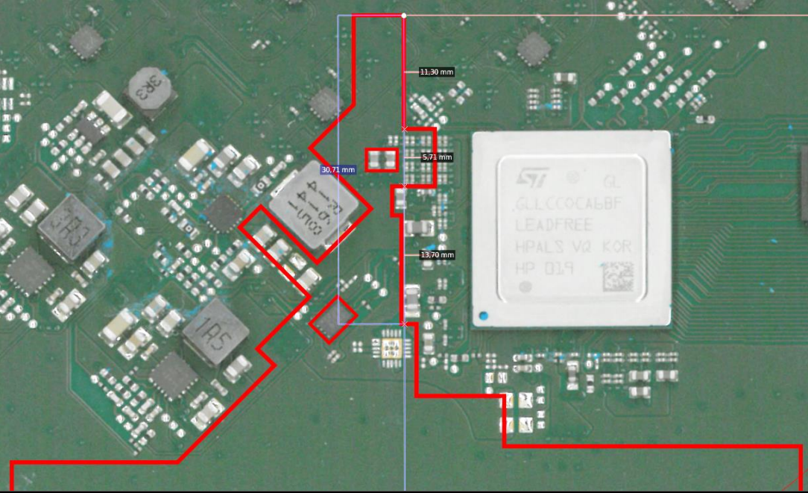
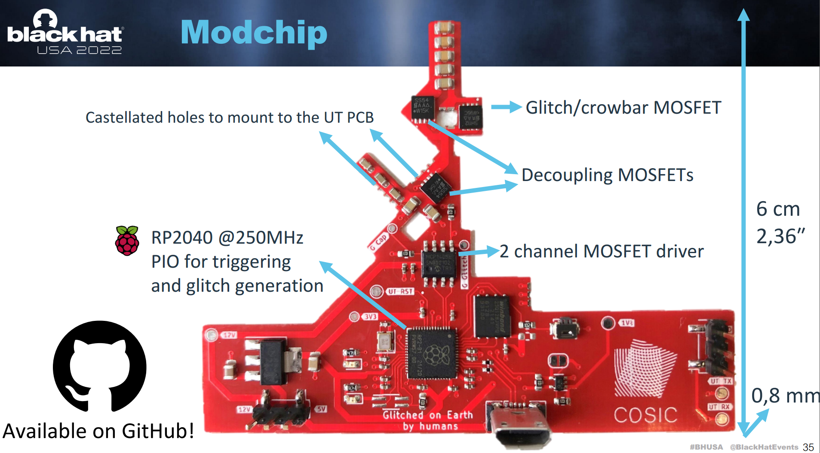
攻击危害
进一步探索星链网络基础设施中的信息
让普通用户丧失访问权
将STSAFE（SE模块）与GRPC集成
Starlink路由器实现了一套gRPCAPI，用以即时访问天线工作状态，包括信号强度，阻挡角度，阻挡强度，阻挡时间，卫星离线时间，Ping健康度等
与数字波束形成器（Digital BeamFormers，一个RF组件）交互，并更新其固件
重新调整终端的其它用途

Slide 19
算法级故障分析
Section 3

Slide 20
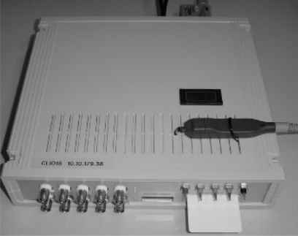
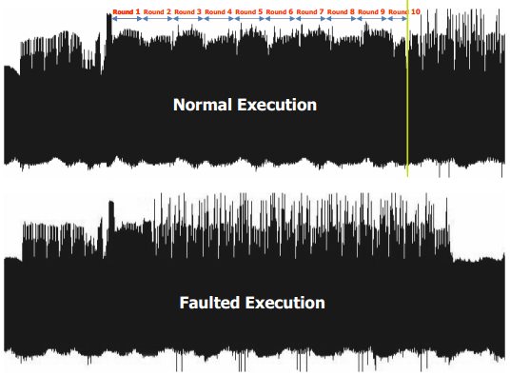
约减轮数的故障攻击
input(明文, 密钥);
AddRoundKey();
for (round = 1; round <= 10; round ++)
{
SubByte();
ShiftRows();
if (round != 10)
MixColumns();
AddRoundKey();
} ← inject a fault when round = 1
printf(密文);
目标：Silvercard PIC16F877智能卡
H., Choukri, M., Tunstall: Round Reduction Using Faults. FDTC 2005, pp. 13-24 (2005)

Slide 21
碰撞故障分析（CFA）
假设：故障所产生的结果是置0
判定：当 p₁ = ? 时，C = C’；此时y₁ = 0，进而推出 k₁
防护：连续加密2次，比对密文，如果发生故障则拒绝输出

Slide 22
无效故障分析（IFA）
用不同明文重复实验1和2多次，直到发生“无效故障”
IFA比CFA优势：可攻破故障校验机制

Slide 23
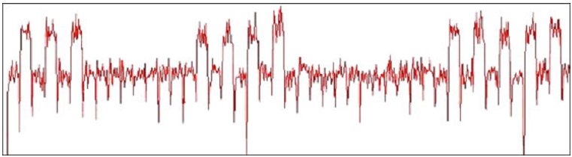
安全错误分析（Safe-Error Analysis）
RSA简单能量攻击：
SMSMSMSSSSSSSSSMSMSMSMSSSSSSSSSSSSSMSMSMSMSM
1 1 100000000 1 1 1 1000000000000 1 1 1 1 1
无防护实现：
SMSMSMSSSSSSSSSMSMSMSMSSSSSSSSSSSSSMSMSMSMSM
Dummy Operation防护：
SMSMSMSMSMSMSMSMSMSMSMSMSMSMSMSMSMSMSMSMSMSMSMSMSMSMSMSMSMSMSMSM
↑
注入故障
到伪操作M
↑
注入故障
到真实M

Slide 24
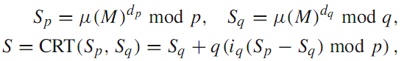
CRT-RSA的故障攻击
正确计算得到S
在S_{p}计算过程中注入错误， S_{q}正确计算，最后得到S’
计算q = GCD((S - S’) mod N, N)
D. Boneh, R.A. Demillo, R.J. Lipton. On the importance of checking cryptographic protocols for faults. EUROCRYPT 1997, LNCS, vol. 1233, pp. 37-51, Springer, Heidelberg, 1997.

Slide 25
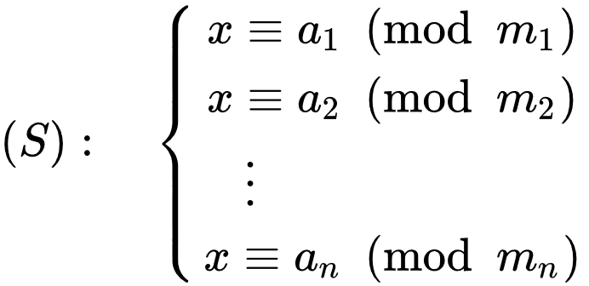
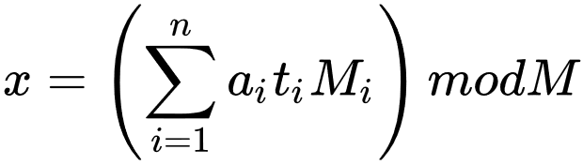
补充知识：使用中国剩余定理加速RSA算法实现
孙子定理是中国古代求解一次同余式组（见同余）的方法。是数论中一个重要定理。又称中国余数定理。一元线性同余方程组问题最早可见于中国南北朝时期（公元5世纪）的数学著作《孙子算经》卷下第二十六题，叫做“物不知数”问题，原文如下：
有物不知其数，三三数之剩二，五五数之剩三，七七数之剩二。问物几何？即，一个整数除以三余二，除以五余三，除以七余二，求这个整数。《孙子算经》中首次提到了同余方程组问题，以及以上具体问题的解法，因此在中文数学文献中也会将中国剩余定理称为孙子定理。

Slide 26
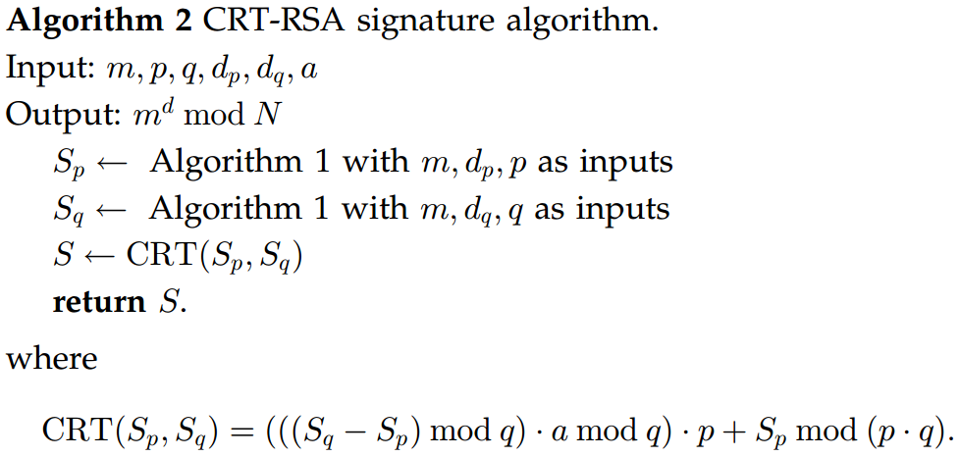
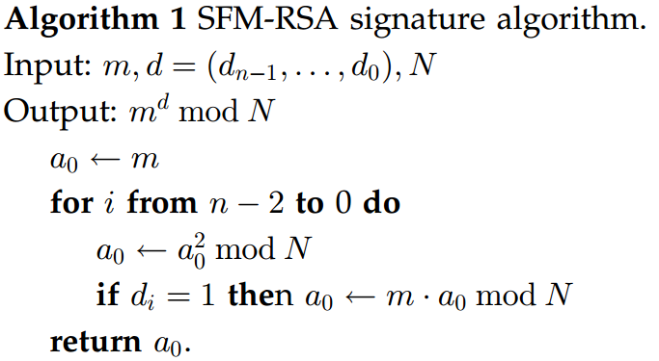
补充知识：使用中国剩余定理加速RSA算法实现
Straight Forward Method实现RSA
用中国剩余定理实现RSA
用中国剩余定理实现RSA的效率约为RSA传统实现方案的4倍

Slide 27
分组密码的差分故障分析
Section 4

Slide 28
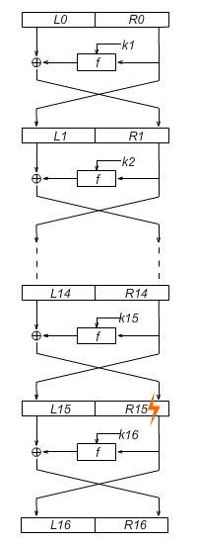
DES的差分故障攻击
对于同一明文加密两次：
正确加密，得密文C₁
在第15轮R¹⁵处注入单比特故障，得密文C₂
利用C₁ 和C₂恢复第16轮子密钥
F函数输入值可从L¹⁶获得
F函数输出差分可从R¹⁶获得
故障防护：执行两遍，若结果不同（发生错误），禁止任何输出
E. Biham, A. Shamir, Differential Fault Analysis of Secret Key Cryptosystems. Crypto 1997, LNCS, vol. 1294, pp. 513-525, 1997.

Slide 29
用差分分析恢复密钥
【等价问题】
已知：一组数据Δy、v₁、v₂
求：k
猜k = 0, 1, 2, …, 63：
用v₁、v₂算出区分器Δy_{k}
判断Δy_{k}是否等于Δy
不等于Δy的Δy_{k}对应的k都是错误密钥

Slide 30
差分故障分析的可行性
假设
攻击者可对同一明文加密多次
攻击者可在某一轮注入若干比特故障，但轮数不确定、比特数不确定
筛选有效故障
通过L16、R16中出错比特的个数和位置，来判定故障是否出现在第14/15/16轮、是否单比特故障（或单S-box故障）
如果一次加密的故障出现在14轮之前，则丢弃本次加密的错误密文

Slide 31
持续性故障分析与暂稳攻击
Section 5

Slide 32
持续性故障的注入
将S-box表加载至内存 （注：此后将不会再次加载）
向内存中的S-box表注入单字节故障
使用该AES对多个随机明文进行加密
对密文集合进行统计分析，获得密钥信息
设攻击者已知S表中被打没的值
Zhang F, Lou X, Zhao X, et al. Persistent Fault Analysis on Block Ciphers. CHES 2018, 150-172, 2018.

Slide 33
持续性故障分析的密钥恢复
密钥恢复：k₁₆¹⁰ = 不出现的c₁₆ ⊕ S表中被打没的值

Slide 34
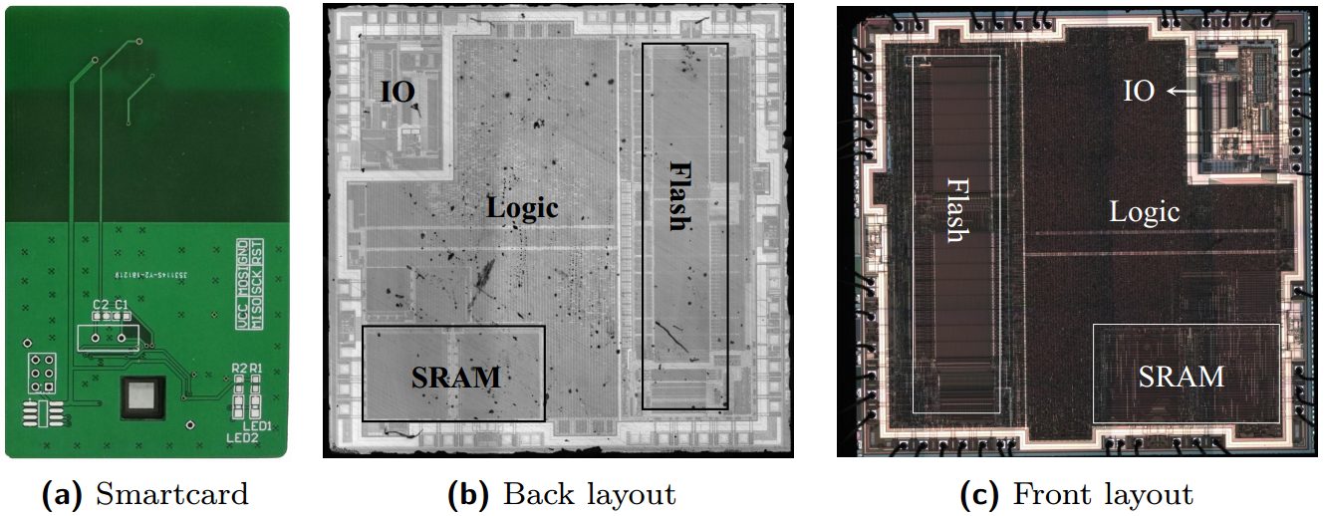
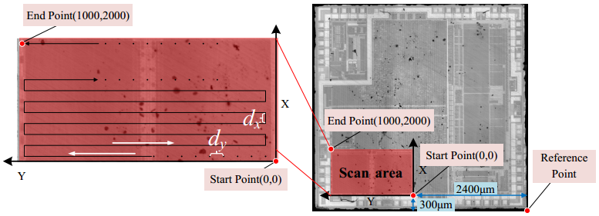
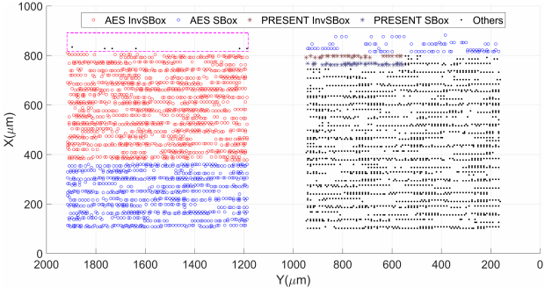
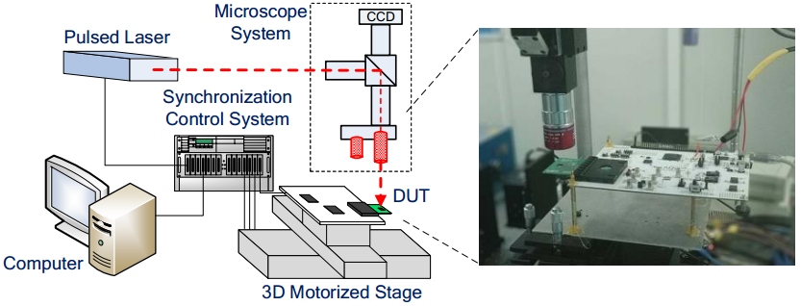
持续性故障攻击的实用性
ATmega163L智能卡芯片去封装图
故障注入位置扫描
激光故障注入平台
故障打到AES、PRESENT算法S-box的位置
F. Zhang, Y. Zhang, H. Jiang, X. Zhu, et al. Persistent Fault Attack in Practice. CHES 2020.

Slide 35





暂稳攻击基础：暂稳效应
Y值比X值晚到了 t 时间
若 t 足够大，Z将会有3个稳定值
当X已到、Y未到时，该特殊的稳定值，称为“暂稳值”
Y. Ren, A. Wang, L. Wu: Transient-Steady Effect Attack on Block Ciphers. CHES 2015, pp. 433-450.

Slide 36
暂稳值的泄露
可利用时钟毛刺将暂稳值保存！

Slide 37


暂稳攻击：针对串行实现的AES硬件电路
设多个S-box用同一个组合电路先后实现[MAD03]
每个时钟计算一个S-box
S. Mangard, M. Aigner, S. Dominikus: A Highly Regular and Scalable AES Hardware Architecture. IEEE Transactions on Computers, 52 (4), pp. 483-491, 2003.

Slide 38


暂稳攻击：针对串行实现的AES硬件电路
攻击AES算法末轮，按时间先后：
c₁ = y₁⊕k₁ ①
c₂' = y₁⊕k₂（暂稳状态） ②
由①②得：c₁⊕c₂' = k₁⊕k₂
计算S₁
计算S₂

Slide 39
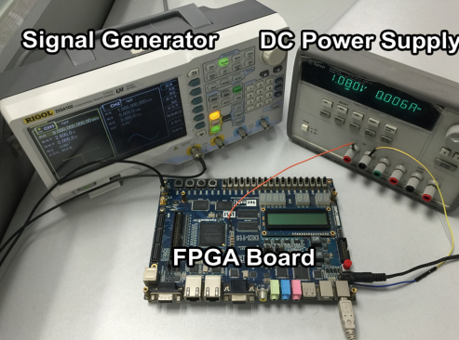
实验平台
实验平台原理图
平台实物图

Slide 40
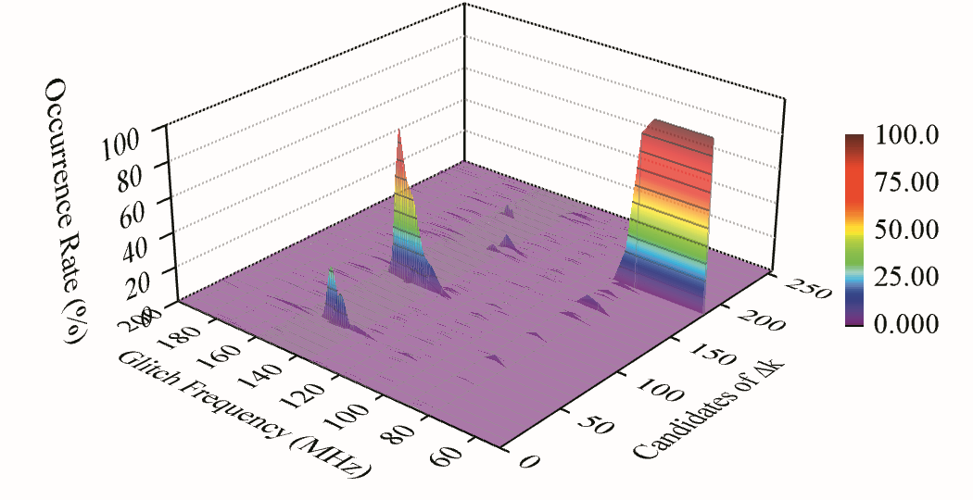
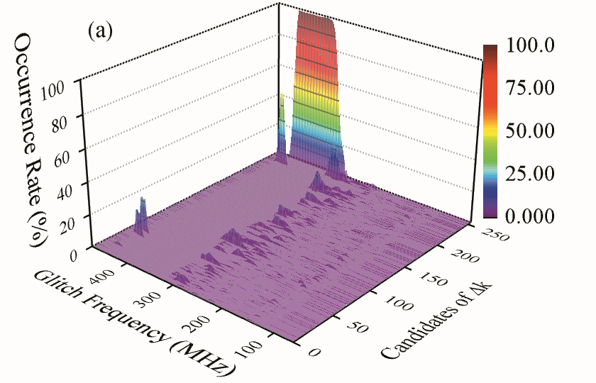
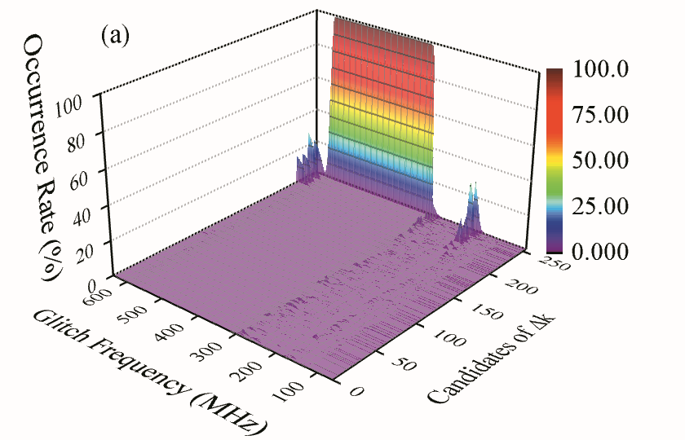
实验结果
暂稳态
暂稳态
暂稳态
图1：攻击了一种经典低功耗S-box的AES硬件电路
S. Morioka and A. Satoh, An optimized s-box circuit architecture for low power AES design, CHES 2002.
图2：攻击了一种“非常紧凑”的AES硬件电路
D. Canright, A Very Compact S-Box for AES, CHES 2005.
图3：攻击了一种“完美掩码的非常紧凑”的AES硬件电路
D. Canright and L. Batina, A very compact perfectly masked s-box for AES, ACNS 2008.

Slide 41

作业
1、上述故障攻击中，哪种最容易实现？
2、将密码算法执行两遍，进行故障校验，是否真能有效抵抗故障攻击？
3、若故障注入成功率很低，这些故障攻击是否仍然有效？

Slide 42
谢谢大家！
北京理工大学网络空间安全学院
2023年2月19日

